Slide 1
Sesión conjunta de los Consejos Técnicos
de Planeación y de Finanzas (CTP y CTF) para el proceso de presupuesto
de ingresos y egresos 2022 de la UdeG
18 de octubre 2021

Slide 2
Programación, Presupuestación, Evaluación, Planeación
Cronograma para PIE 2022

Slide 3
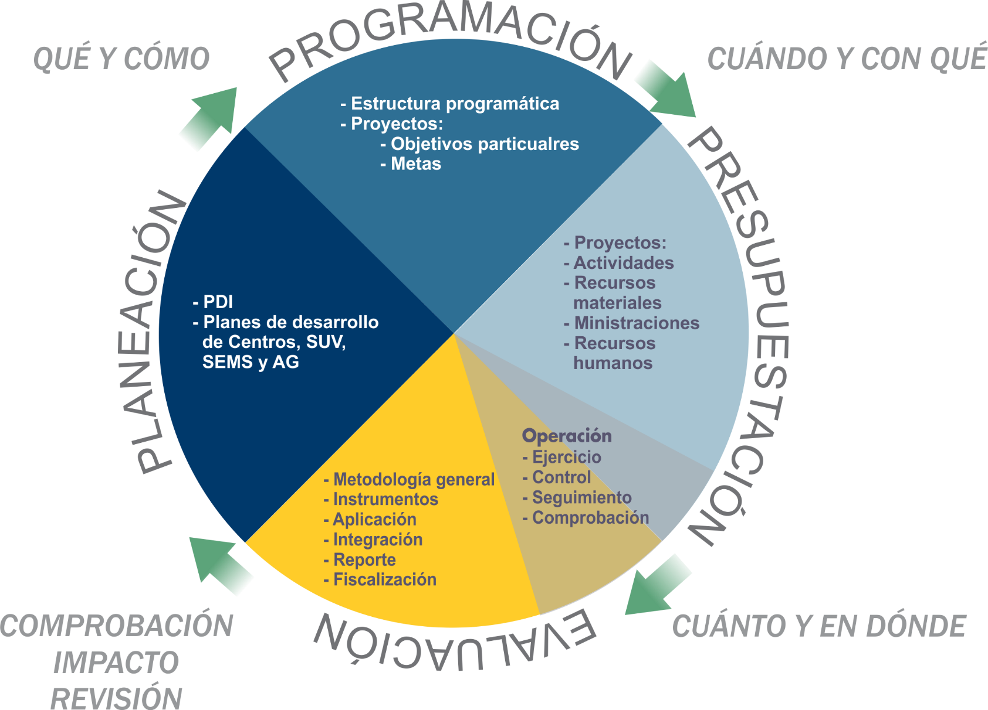
Círculo P3e
Techo presupuestal
Proyectos:
Clasificadores armonizados
Objetivo general
Justificación
Objetivos particulares
Indicadores
Plan de Desarrollo Institucional (PDI)
Planes de Desarrollo de los centros universitarios y sistemas (PDCyS)
Proyectos:
Alineación
PDI
PDCyS
ODS
Proyectos:
Partidas de gasto
Calendarización
Recursos humanos
PIE UdeG
Seguimiento de indicadores:
PDI, PDCyS, Proyectos
Cumplimiento de objetivos.
Fiscalización
Transparencia
RESULTADOS

Slide 4
Cronograma – Proyectos P3e para Presupuesto 2022
Descripción de la actividad | Inicio | Fin | Dependencias participantes | Dependencias Responsables
Sesión conjunta de los CTP y CTF | 18 de octubre de 2021 |  | RED | VE
Preparación de Proyectos P3e | 18 al 21 de octubre de 2021 |  | RED | RED
Captura de Proyectos P3e | 22 de octubre de 2021 | 28 de octubre de 2021 | RED | RED
Nivel I | 29 de octubre de 2021 | 4 de noviembre de 2021 | RED | RED
Nivel II | 5 de noviembre de 2021 | 11 de noviembre de 2021 | RED | RED
Nivel III | 12 de noviembre de 2021 | 18 de noviembre de 2021 | RED | RED
Notificación mediante oficio a la Vicerrectoría Ejecutiva | 19 de noviembre de 2021 | 23 de noviembre de 2021 | RED | RED

Slide 5
Niveles de integración de los proyectos P3e
Período | Centros Universitarios | SUV | SEMS | Administración General
Nivel III | Dictamen: Consejo de Centro Cierre: Centro Universitario | Oficio al Rector General notificando los proyectos aprobados. Cierre: SUV | Dictamen: Consejo de Educación Media Superior Cierre: SEMS | Oficio al Rector General notificando los proyectos aprobados del subsistema. (Vicerrectoría, Secretaría General) Cierre: Subsistemas de la AG
Nivel II | Acta: Consejo Divisional Cierre: Divisiones y Secretarías | Cierre: Direcciones | Acta: Consejo de escuela Cierre: Escuelas preparatorias | Cierre: Coordinaciones Generales y equivalentes
Nivel I | Acta: Colegio Departamental Cierre: Departamentos y URES de las Secretarías | Cierre: Coordinaciones | Captura normal | Cierre: Unidades y equivalentes
Fin del período de captura | Cierre: URES dependientes de los departamentos | Captura normal
Integración
Integración

Slide 6
Elementos de los proyectos P3e

Slide 7
Definición y elementos básicos de un proyecto P3e
Estructura simplificada
¿Qué es un proyecto P3e?
Estructura donde se realiza la programación del gasto en las diferentes partidas del clasificador armonizado alineados para el logro los resultados plasmados en los objetivos del Plan de Desarrollo Institucional y de los Planes de Desarrollo de los centros universitarios y sistemas.
Objetivo general
Justificación
Objetivo específico 1
Objetivo específico 2
Objetivo específico 3
Objetivo específico 4
Resultado 1
(indicadores)
Resultado 2
(indicadores)
Resultado 3
(indicadores)
Resultado 4
(indicadores)
Partida
Partida
Partida
Partida
Partida
Partida
Partida
Partida
Aplicación del recurso
Aplicación del recurso
Aplicación del recurso
Aplicación del recurso
Aplicación del recurso
Aplicación del recurso
Aplicación del recurso
Aplicación del recurso

Slide 8
El nombre del proyecto
Nombre del proyecto

Slide 9
El nombre del proyecto
Nombre del proyecto

Slide 10
El nombre del proyecto
Nombre del proyecto

Slide 11
Definición y elementos básicos de un proyecto P3e
Justificación
Objetivo General
Breve descripción de los motivos fundamentales por los que es necesario la realización del Proyecto.
¿Cuál es la situación negativa que se quiere resolver con el proyecto?
Es el producto o servicio que se entregará con la realización del proyecto.
¿Por qué es importante el proyecto?
Es el fin y no el medio.

Slide 12
Definición y elementos básicos de un proyecto P3e
Objetivos particulares
Etapas o fases intermedias para lograr el objetivo general del proyecto.
¿En qué nivel o ámbito de acción?
¿Cuál es el entregable en esta fase?
Se espera tener, al menos, tantos objetivos particulares como número de elementos característicos individuales presentes en el objetivo general.

Slide 13
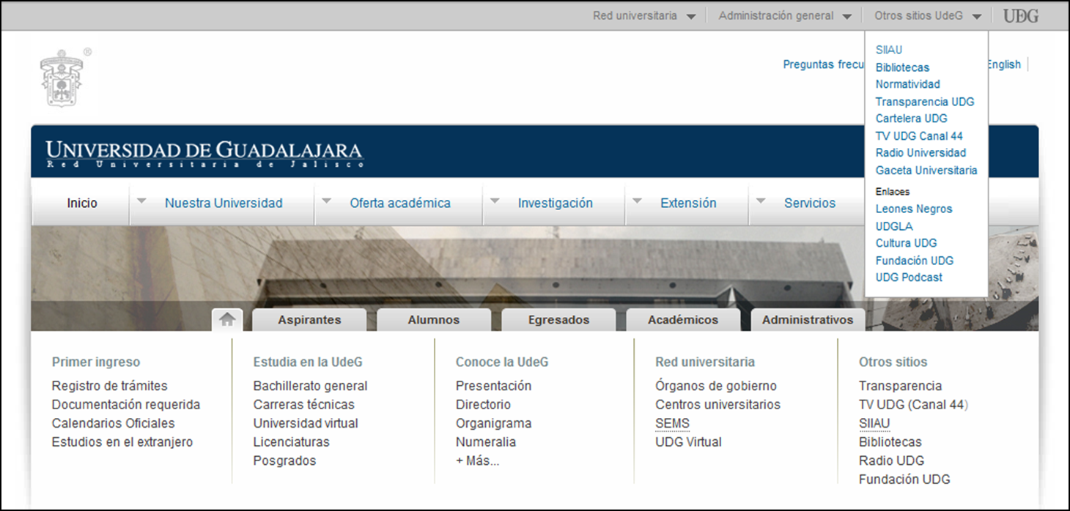
Acceso al sistema P3e
En el portal de la UdeG, despliegue el menú Otros sitios y de clic en SIIAU

Slide 14
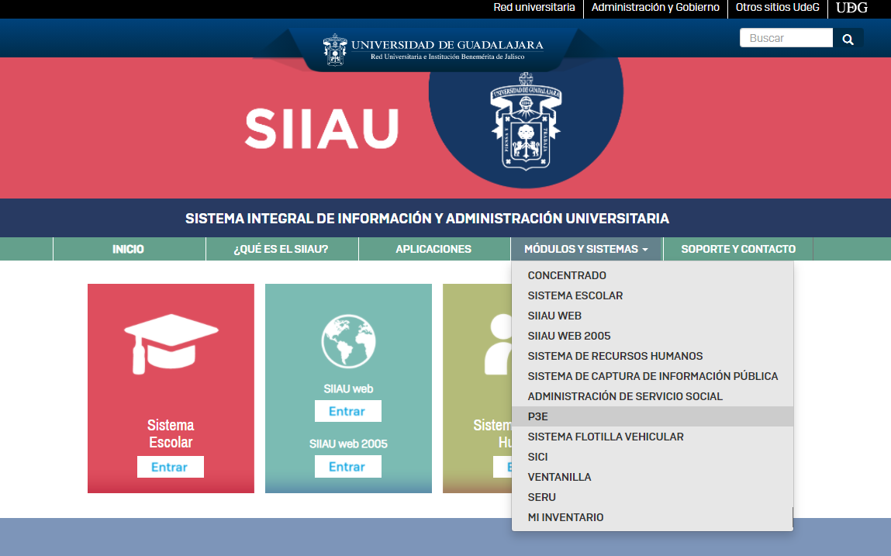
Acceso al sistema P3e
Aparecerá la pantalla de inicio del SIIAU, de clic en las siglas P3E para entrar al sistema.

Slide 15
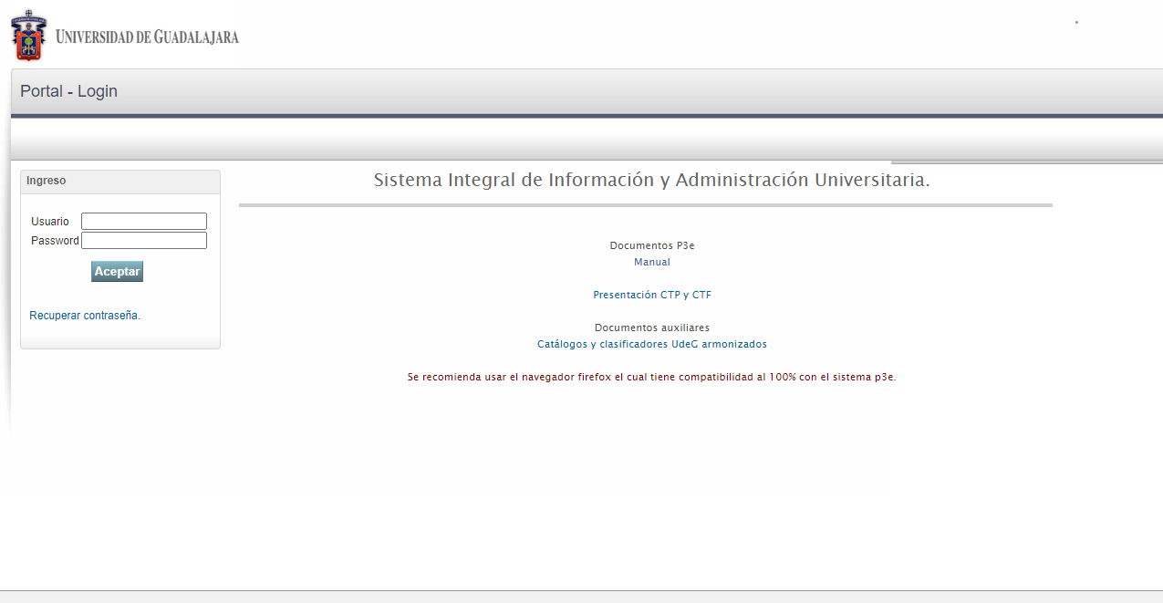
Acceso al sistema P3e

Slide 16
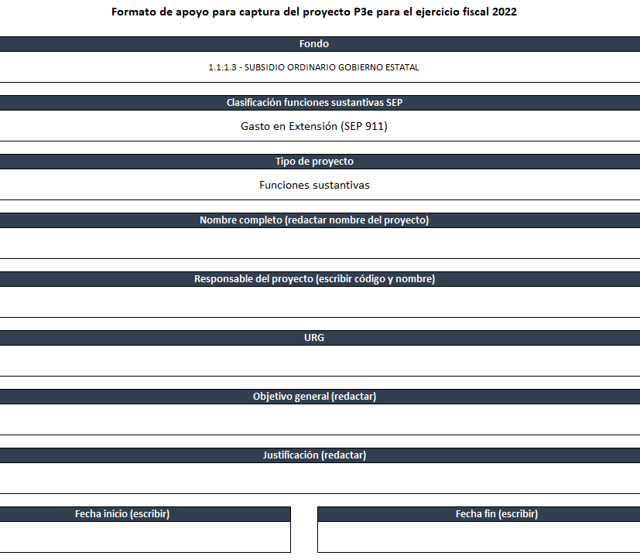
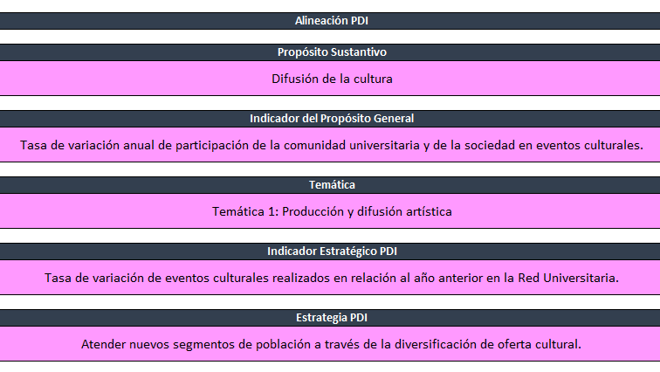
Formato de apoyo para captura de proyectos P3e

Slide 17
Alineación de los proyectos P3e con la estructura del Plan de Desarrollo Institucional 2019 – 2025
Visión 2030 y los Planes de Desarrollo de Centros Universitarios o Sistemas

Slide 18
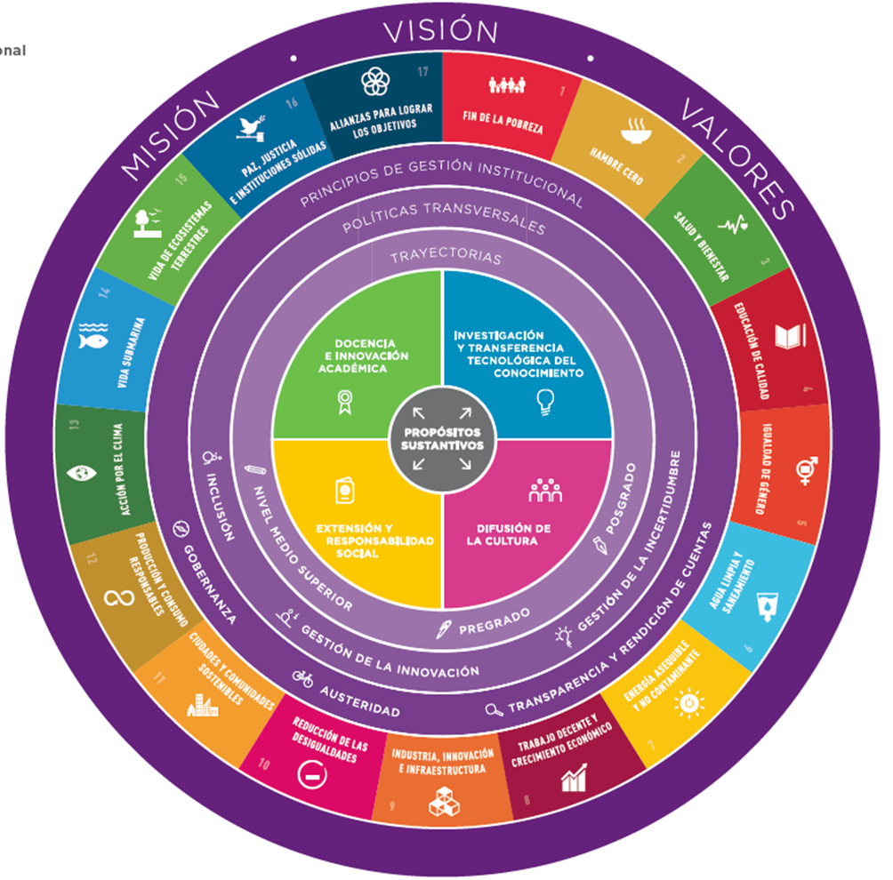
Alineación de los proyectos P3e 2021 a los elementos de la estructura conceptual del Plan de Desarrollo Institucional 2019-2025, Visión 2030
Objetivos de Desarrollo Sostenible (ODS)

Slide 19
Alineación de los proyectos P3e 2021 a los elementos de la estructura conceptual del Plan de Desarrollo Institucional 2019-2025, Visión 2030
Principios de gestión institucional
Gobernanza
Austeridad
Transparencia
Políticas transversales
Inclusión
Gestión de la innovación
Gestión de la incertidumbre
Trayectorias
Nivel medio superior
Pregrado
Posgrado

Slide 20
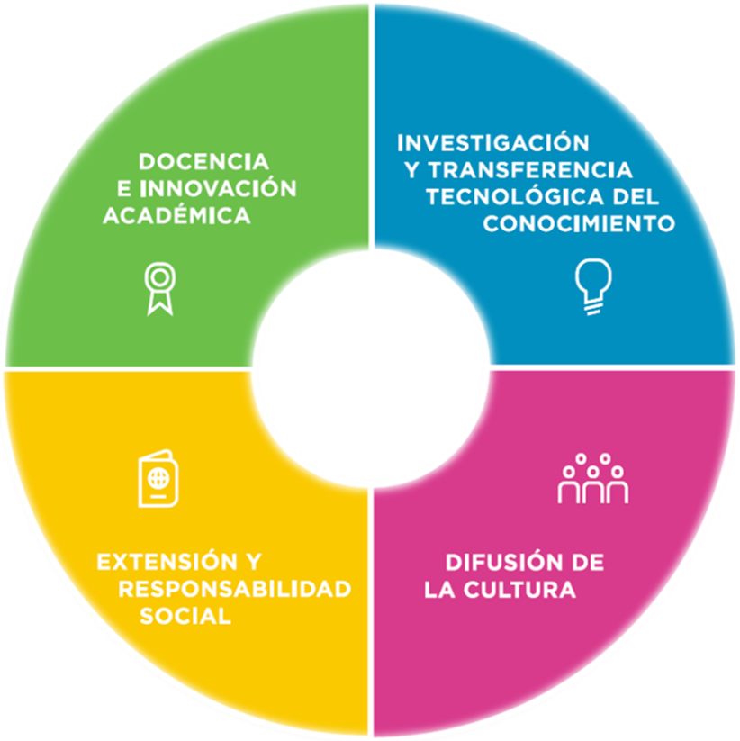
Alineación de los proyectos P3e 2021 a los elementos de la estructura conceptual del Plan de Desarrollo Institucional 2019-2025, Visión 2030
Propósitos sustantivos

Slide 21
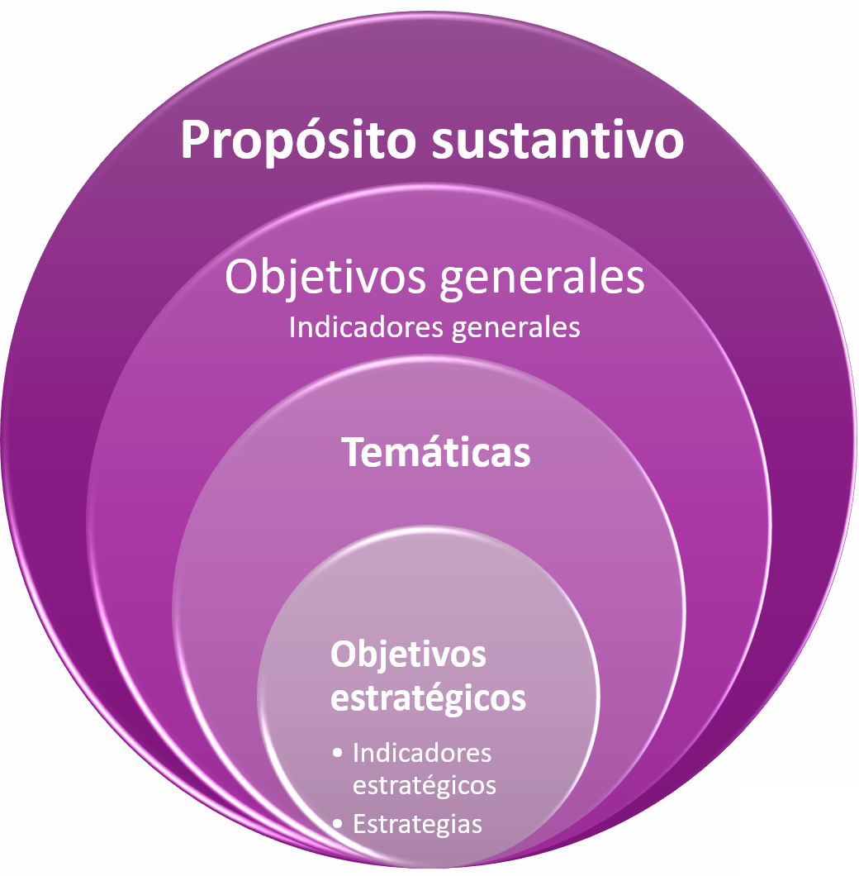
Temática 1: Formación integral y global
Temática 1: Investigación de frontera con impacto social
Temática 2: Cobertura incluyente y con calidad
Temática 2: Transferencia tecnológica y del conocimiento
Temática 3: Innovación y gestión de la docencia
Temática 3: Formación e incorporación de talentos para la investigación
Temática 1: Desarrollo sostenible y transición energética
Temática 1: Producción y difusión artística
Temática 2: Extensión de los servicios universitarios
Temática 2: Patrimonio cultural e infraestructura física
Temática 3: Integración con los sectores público, social y privado
Temática 3: Cultura institucional

Slide 22
Alineación de los proyectos P3e con los planes de desarrollo de los centros universitarios o sistemas

Slide 23
Alineación de los proyectos P3e con los Planes de Desarrollo de los centros universitarios o sistemas
PDI
UdeG
Planes de Centros y Sistemas
Misión y Visión
Misión y Visión
Para asegurar el cumplimiento de los objetivos generales y los propósitos del PDI, los objetivos estratégicos de los planes de centros y sistemas serán los mismos del PDI.
Propósitos
Propósitos
Objetivos generales
Objetivos generales
Indicadores y metas
Indicadores y metas
Objetivos estratégicos
Objetivos estratégicos
Indicadores y metas
Indicadores y metas
Estrategias PDI
Estrategias
PDI
Estrategias particulares
Estrategias
PI
Proyectos estratégicos

Slide 24
Micrositio de la planeación institucional
http://pdi.udg.mx/

Slide 25
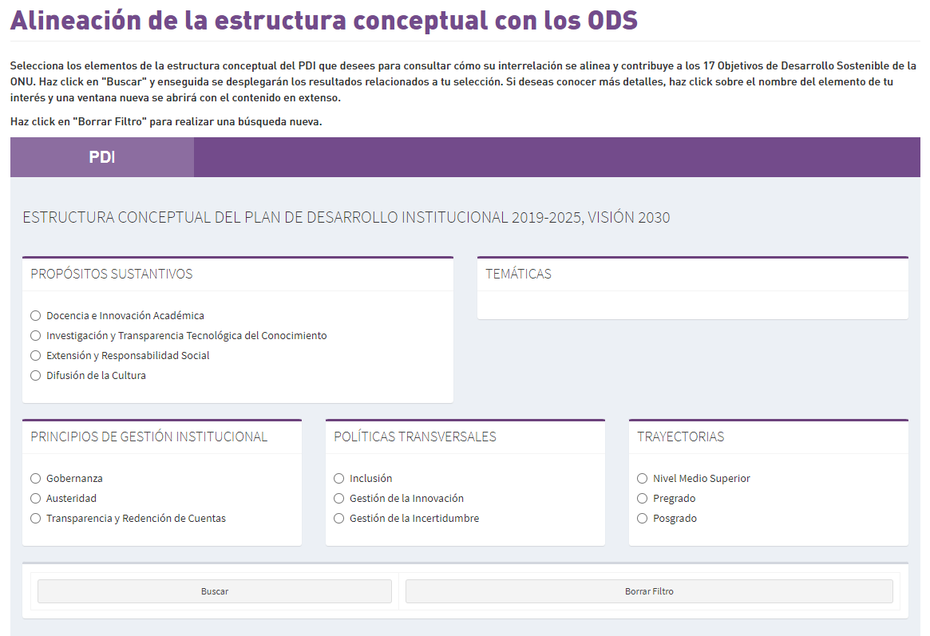
Micrositio de la planeación institucional
http://pdi.udg.mx/

Slide 26
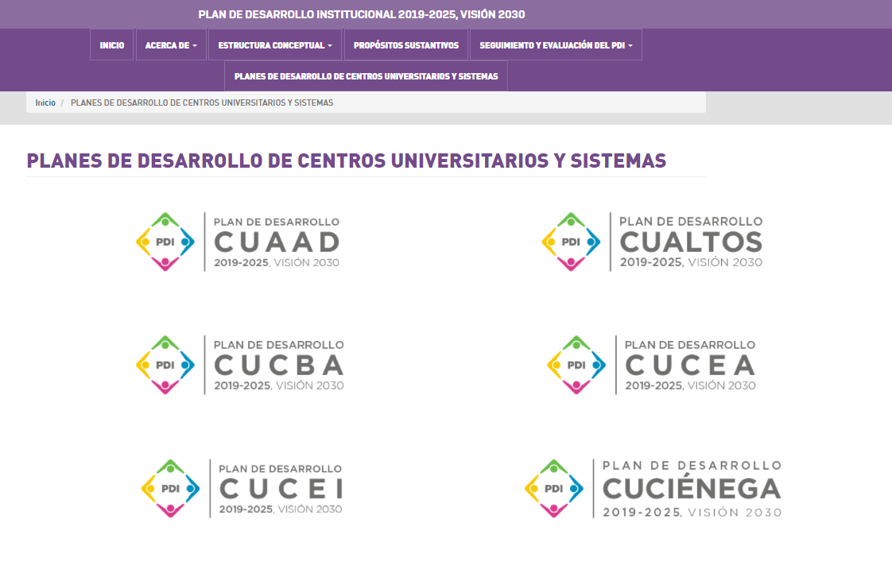
Micrositio de la planeación institucional

Slide 27
Hacia la Gestión para resultados con
Metodología de Marco Lógico

Slide 28
Gestión universitaria con enfoque a resultados

Slide 29
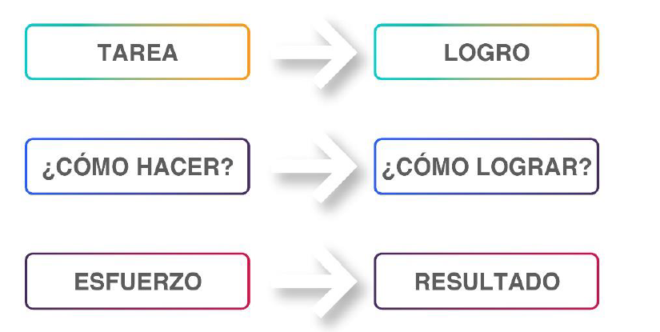
Cambio de paradigma de la Gestión para Resultados

Slide 30
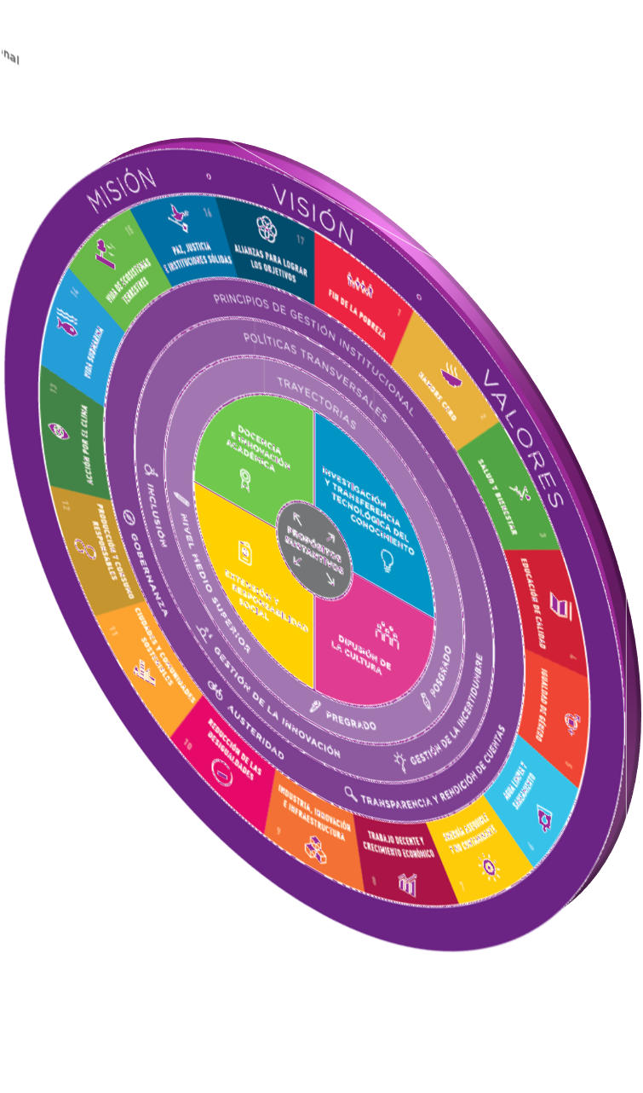
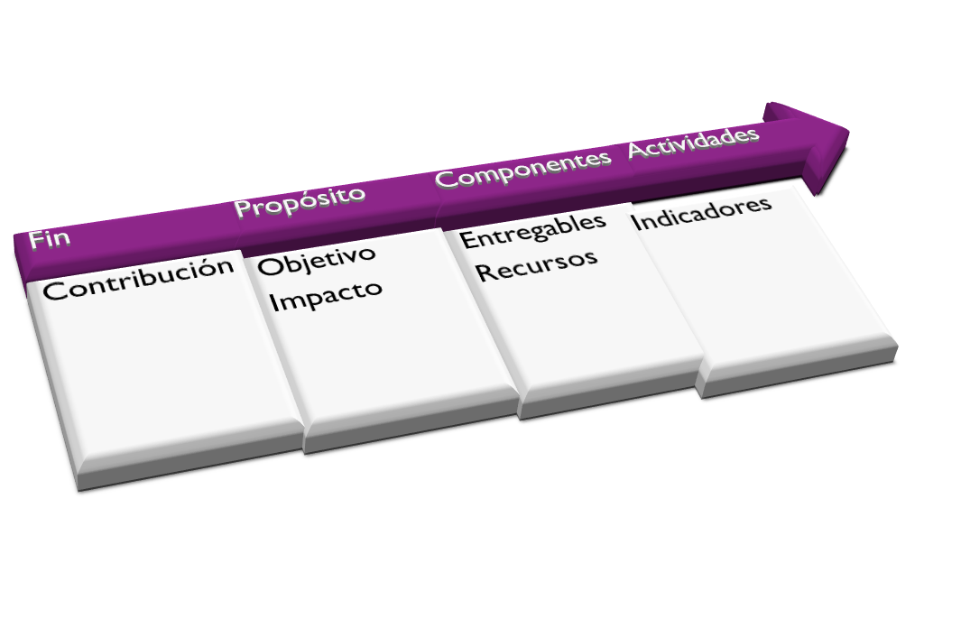
El programa presupuestario
Es el agrupamiento, integración y articulación de diversas acciones de las entidades públicas con un cierto grado de homogeneidad respecto de los objetivos a lograr, a las que se les asigna recursos humanos, materiales y financieros, conformando un plan económico, orientado a proveer bienes y servicios que obtengan resultados específicos a favor de la población objetivo o área de enfoque; contribuyendo así a la consecución total o parcial de los resultados asociados a objetivos de las políticas públicas.
Programa presupuestario
Fuente: Secretaría de la Hacienda Pública del estado de Jalisco

Slide 31
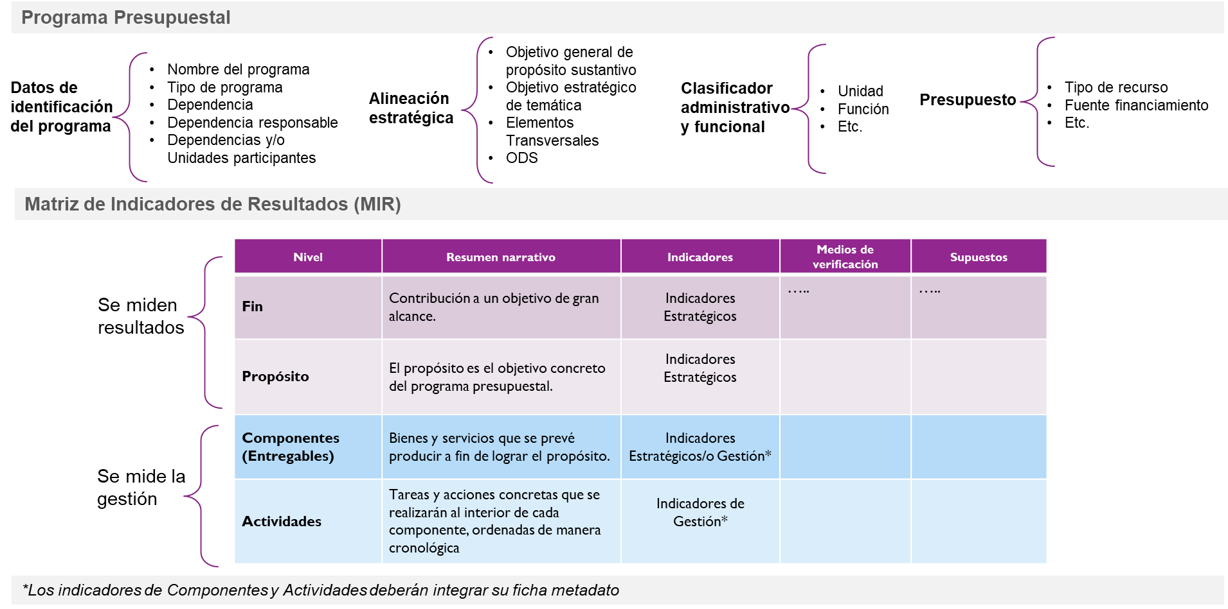
Elementos de un programa presupuestario

Slide 32
Matriz de Indicadores para Resultados (MIR) UdeG 2021
Programa presupuestal sustantivo: Servicios de Educación Media Superior y Superior
 | COMPONENTES | Indicadores Denominación | Descripción del Indicador
Matrícula | Estudiantes de educación media superior y superior atendidos garantizando el acceso a la educación en condiciones de igualdad. | Porcentaje de estudiantes educación media superior y superior inscritos. | Número de estudiantes con registro a cursos por nivel educativo Medio Superior, Superior y Posgrado.
Pregrado | Calidad de la educación de pregrado mejorada asegurando el desarrollo integral de todas las facultades del ser humano y la evolución continua de los procesos de enseñanza - aprendizaje. | Índice de mejora de la calidad de la educación de pregrado. | Relación de los indicadores que contribuyen a mejorar la calidad de la educación de pregrado. Media aritmética de los porcentajes obtenidos para cada indicador.
Investigación | Capacidades para la investigación fortalecidas para coadyuvar en la satisfacción de los derechos humanos económicos, sociales y culturales. | Índice de fortalecimiento de capacidades para la investigación. | Relación de capacidades para el fortalecimiento de la investigación. Media aritmética de las metas individuales.
Vinculación | Transferencia del conocimiento impulsada para coadyuvar en la satisfacción de los derechos humanos económicos, sociales y culturales. | Índice de impulso a la transferencia del conocimiento. | Relación de indicadores que contribuyen a la transferencia del conocimiento. Media aritmética de las metas individuales.

Slide 33
Matriz de Indicadores para Resultados (MIR) UdeG 2021
Programa presupuestal adjetivo: Infraestructura educativa y cultural
 | COMPONENTES | Indicadores Denominación | Descripción del Indicador
Académica e investigación | Espacios físicos para actividades académicas de docencia e investigación mejorados y ampliados que aseguren el acceso y el aprovechamiento sin distinción de capacidades. | Porcentaje de espacios físicos para actividades académicas de docencia e investigación mejorados y ampliados. | Mide el avance en la construcción y / o mejoramiento de los espacios físicos destinados a las actividades académicas de docencia e investigación.
Cultural y deportiva | Espacios físicos para actividades culturales y deportivas mejorados y ampliados que aseguren el acceso y el aprovechamiento sin distinción de capacidades. | Porcentaje de espacios físicos para actividades culturales y deportivas mejorados y ampliados. | Mide el, avance en la construcción y / o mejoramiento de los espacios físicos destinados a las actividades culturales y deportivas.

Slide 34
Soporte y apoyo a usuarios en el sistema P3e
En caso de que en algún proceso del sistema presente problemas técnicos en su funcionamiento o usted requiera información con respecto al uso de las funcionalidades con las que el mismo cuenta, solicite asesoría con:
CGSAIT Atención a usuarios: servicedesk@cgsait.udg.mx; teléfono: 31342221 ext. 12221
CGPE con:
DavidAlejandro@redudg.udg.mx y DavidAlejandro@cgpe.udg.mx
Unidad de Programación y Gestión para Resultados
Coordinación General de Planeación y Evaluación
Tel. 31 34 22 14 ext. 11209
Dr. Carlos Roberto Moya Jiménez
spmoya@redudg.udg.mx y moyajcarlos@cgpe.udg.mx
Jefe de la Unidad de Programación y Gestión para Resultados
Coordinación General de Planeación y Evaluación
Tel. 31 34 22 14 ext. 11237
David Alejandro Sánchez Jáuregui

